Slide 1
datamix
生成AI・機械学習エンジニア育成講座 卒業発表
発表で扱う内容
課題と選んだ理由
使用したデータ
仮説とアプローチ
分析結果・考察
ビジネスインパクト
工夫点と今後
フェイクニュースチェッカー
プレゼン資料
Fake News Checker / 2026年4月1日時点
2025年7月期 中村隆之

Slide 2
1. 課題と選んだ理由
誤った情報に踊らされず、正確な情報へ近づく支援を作る
社会的な背景
個人的に選んだ理由
オールドメディアと呼ばれる既存メディアへの不信感が強まる一方で、X や YouTube など SNS の台頭により、マスメディアとは異なる情報が大量に流通している
2024年の兵庫県知事の辞職と再選という一連の騒動では、一方的な報道しかしないマスメディアへの不信感を強く意識した
世界情勢が不安定な時代だからこそ、戦時中にマスメディアが戦争を煽った歴史も踏まえ、誤った情報に流されない仕組みが必要だと考えた
昔、誤った情報に騙されて痛い出費をした苦い過去があり、マスメディアに騙されたようで少し怒りを感じた
真偽を自分で確かめる力がなければ、強い言葉や一方的な報道に振り回されてしまうと実感した
だからこそ、断定の代行ではなく、正確な情報へ近づくための確認支援ツールを作りたいと考えた
入力
出力
目標
URL / 本文
5区分
正確な情報へ近づく
Fake News Checker | 2026-04-01 時点の運用・評価をもとに作成

Slide 3
2. 使用したデータについて
balanced 100件の real_article_dataset_v2 を使って Ver2 / Ver3 を比較評価
dataset の概要
スキーマ
ドメイン分布
ファイル: real_article_dataset_v2.json
件数: 100
curated_on: 2026-04-01
5区分は各20件で balanced
`id`
`expected_verdict`
`analysis_text`
`expected_domain`
一般: 67
医療: 13
金融: 10
災害: 6
政治: 4
評価対象は記事全文ではなく analysis_text に要約した中心命題で、expected_verdict と expected_domain を直接比較できるようにしている
Fake News Checker | 2026-04-01 時点の運用・評価をもとに作成

Slide 4
3. 初期仮説・分析アプローチ
ローカル一次判定と Gemini の外部根拠比較を組み合わせれば、境界ケースを改善できると考えた
仮説1: 出典の有無、著者、日付、リンク数、表現の強さなどのヒューリスティックで危険度の目安は作れる
仮説2: 境界ケースは Gemini の google_search と url_context を使った外部根拠比較を加えることで改善できる
仮説3: 書き振り評価は真偽判定と分離した方が、煽り表現だけで誤判定するリスクを下げられる
入力
ローカル一次判定
Gemini 比較
書き振り評価
出力
URL または本文
risk / confidence / domain を推定
外部根拠と反証を照合
煽りや断定を別軸で評価
5区分・理由・確認リンク
Fake News Checker | 2026-04-01 時点の運用・評価をもとに作成

Slide 5
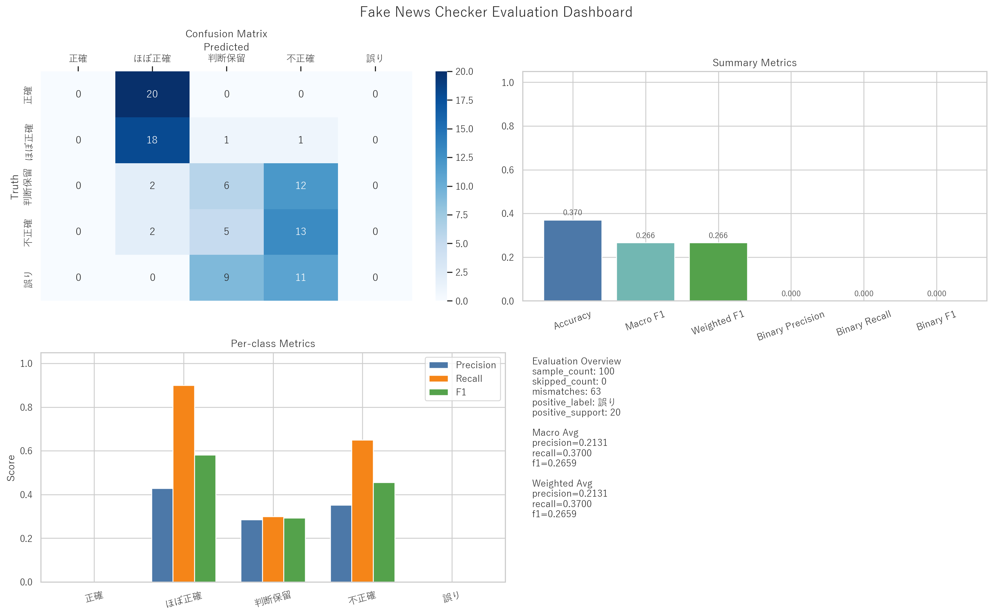
4. 分析結果
Ver2 は Ver3 より少し改善したが、誤り recall 0.000 は共通課題として残っている
Ver2 Accuracy
Ver2 Macro F1
0.370
0.266
Ver3 Accuracy
Ver3 Macro F1
0.330
0.206
誤り recall
比較
0.000
Ver2優位
Ver2 は accuracy 0.370、macro F1 0.266
Ver3 は accuracy 0.330、macro F1 0.206
どちらも『誤り』を 1件も拾えていない
Fake News Checker | 2026-04-01 時点の運用・評価をもとに作成

Slide 6
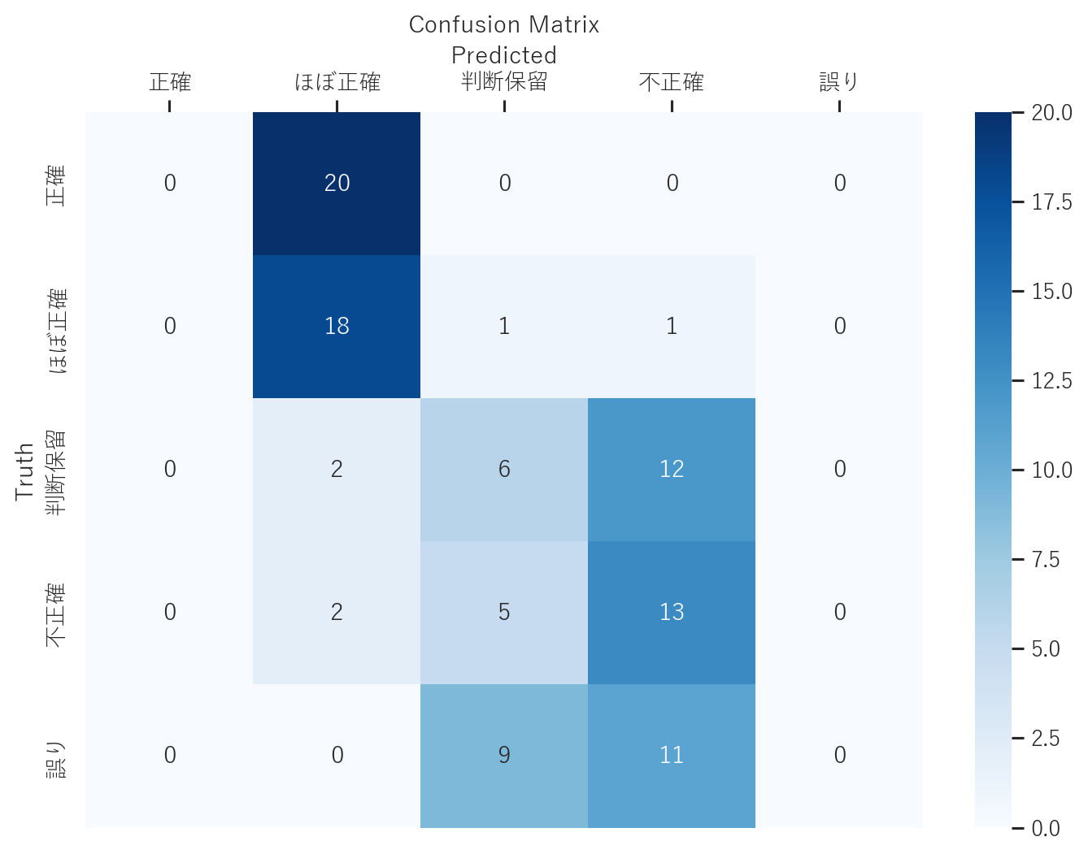
4. 考察
現在の Ver2 は『中間帯の検出』に寄りやすく、ラベルの両端を出し切れていない
主な誤判定
正確 -> ほぼ正確: 20件
判断保留 -> 不正確: 12件
誤り -> 判断保留: 9件 不正確: 11件
考察
正確を『正確』へ戻せず、すべて『ほぼ正確』へ寄せている
誤りを『判断保留』や『不正確』へ逃がし、危険側へ押し切れていない
直近 tune4 の境界調整は改善せず、evidence の重み付け見直しが必要
Fake News Checker | 2026-04-01 時点の運用・評価をもとに作成

Slide 7
5. ビジネスインパクト
現時点では『自動判定ツール』より『説明付き確認支援ツール』として価値が高い
個人向け
組織向け
教育向け
投稿前セルフチェック
一次仕分けと優先順位付け
メディアリテラシー支援
5区分 verdict に加え、理由・確認リンク・attention score を返すので、利用者が次の確認行動を取りやすい
自治体、学校、メディア運用では『まず人が見るべき候補』を絞る補助として使える
ただし 2026-04-01 時点では誤り recall が 0.000 のため、単独の自動ジャッジ用途にはまだ不十分
価値の中心は、断定の代行ではなく、確認コストの削減と注意喚起にある
Fake News Checker | 2026-04-01 時点の運用・評価をもとに作成

Slide 8
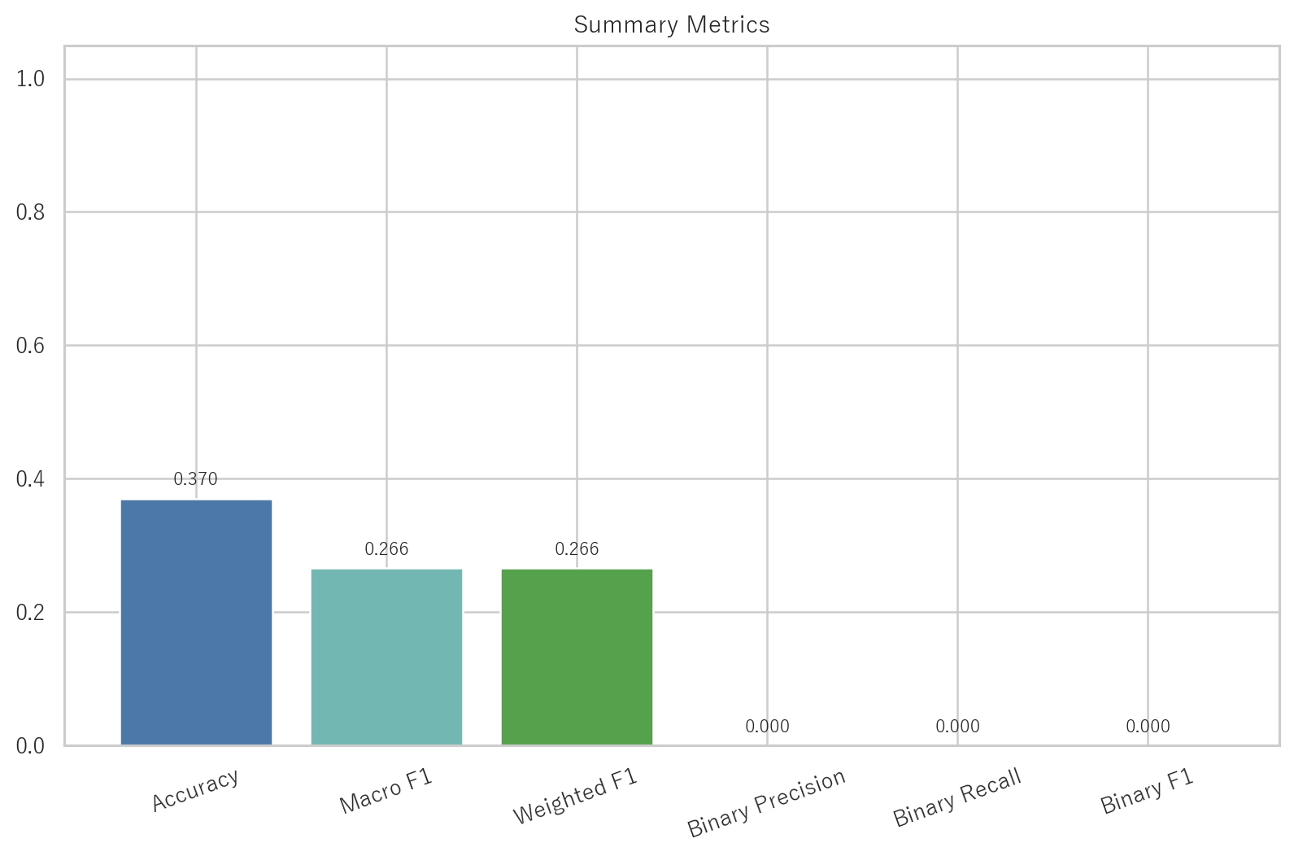
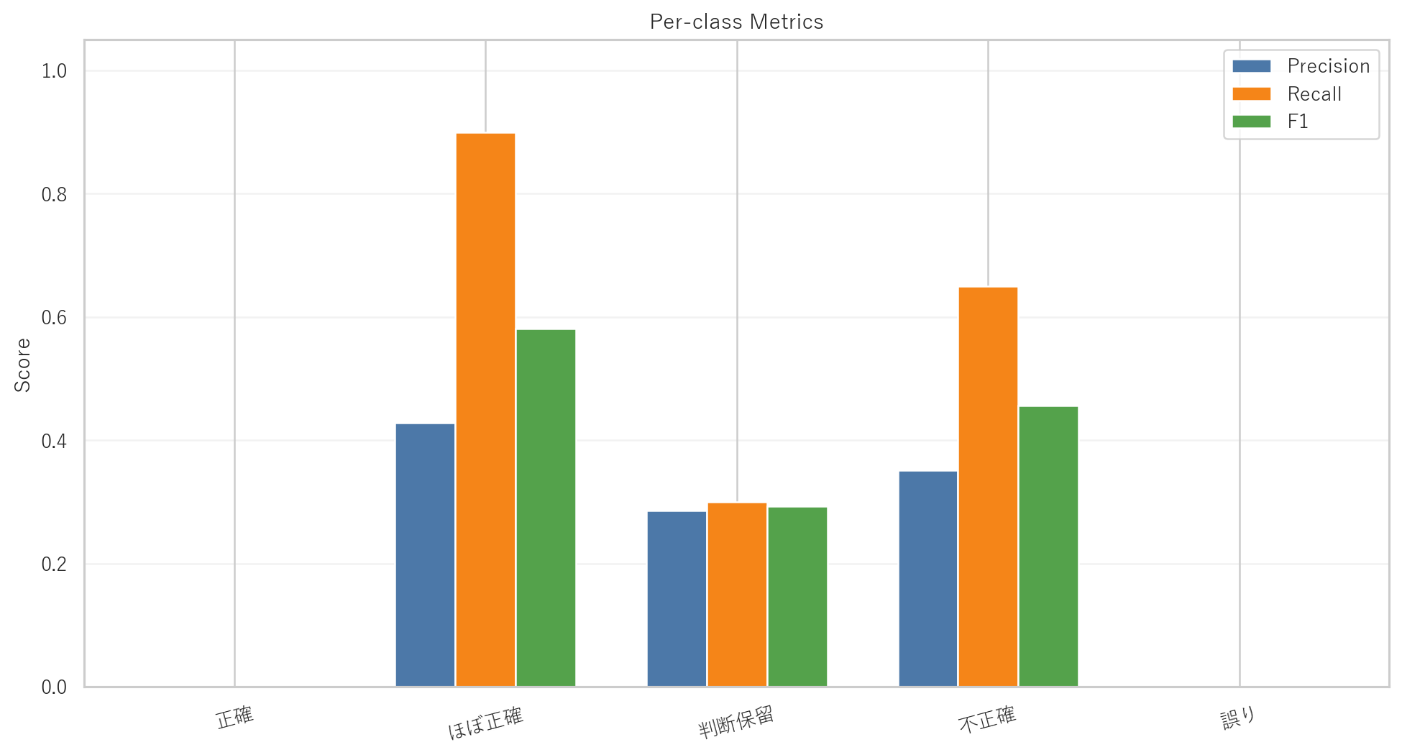
6. 工夫点
評価可能な形に落とし込み、レビューしやすい運用まで整えた
設計面の工夫
真偽判定と書き振り評価を分離し、煽り表現だけで真偽を決めない設計にした
dataset_runner / evaluation / plot をつなぎ、同じ dataset で改善前後を比較できるようにした
Gemini が失敗してもローカル判定へフォールバックして止まらないようにした
evaluation_dashboard.png
confusion_matrix.png
運用面の工夫
evaluation_outputs では 5 plots を必須で出す運用にした
predictions JSON / eval JSON / plots / CSV / XLSX を同じ timestamp フォルダへまとめた
export_evaluation_bundle.ps1 で評価一式をまとめて再生成できるようにした
summary_metrics.png
per_class_metrics.png
必須 5 枚目の evaluation_overview.png も同じ bundle に保存
Fake News Checker | 2026-04-01 時点の運用・評価をもとに作成

Slide 9
6. 今後さらに実施してみたいこと
Ver2 を中心に、誤り経路の強化と正確ラベル復帰を次の改善テーマにする
モデル改善
データと運用の拡張
反証ありケースから『誤り』へ落とす evidence 設計を見直す
正確なケースを『ほぼ正確』へ寄せすぎないよう、正確ラベル復帰の較正を進める
tune4 を基準比較し、必要なら一段前の閾値へ戻して差分を測る
CSV / XLSX を使って誤判定をケース単位で見直し、ルール修正の根拠を増やす
時事性の高いケースや SNS 投稿に近いデータを追加し、実運用に近い評価へ広げる
発表では『今できていること』と『まだできていないこと』を分けて伝える
Fake News Checker | 2026-04-01 時点の運用・評価をもとに作成

Slide 10
図の説明: summary_metrics.png
全体指標を見ると、Ver2 はまだ『誤り』検出で止まっている
読み取りポイント
Accuracy は 0.370、Macro F1 は 0.266 にとどまっている
Weighted F1 も同じ 0.266 で、全体として強いクラス優位は作れていない
Binary Precision / Recall / F1 がすべて 0.000 で、誤りラベルを 1 件も当てられていない
つまり全体の課題は『誤情報を危険側へ押し切れないこと』に集約される
Fake News Checker | 2026-04-01 時点の運用・評価をもとに作成

Slide 11
図の説明: per_class_metrics.png
クラスごとに見ると、両端ラベルが崩れて中間へ寄っている
読み取りポイント
『正確』と『誤り』は Precision / Recall / F1 がすべて 0.000
『ほぼ正確』は Recall 0.900 と高く、正確側の多くをここへ吸収している
『不正確』は Recall 0.650 で、中間より危険側はある程度拾えている
結果として、モデルは白黒をつけず『ほぼ正確』『判断保留』『不正確』へ寄せやすい
Fake News Checker | 2026-04-01 時点の運用・評価をもとに作成

Slide 12
図の説明: confusion_matrix.png
どのラベルへ流れているかを見ると、誤りを『判断保留』や『不正確』へ逃がしている
読み取りポイント
正確 20 件はすべて『ほぼ正確』へ流れている
誤り 20 件は『判断保留』9 件、『不正確』11 件へ分散している
判断保留 20 件のうち 12 件が『不正確』へ寄っており、灰色領域の扱いも不安定
この図から、閾値だけでなく evidence の使い方自体を見直す必要があると分かる
Fake News Checker | 2026-04-01 時点の運用・評価をもとに作成

Slide 13
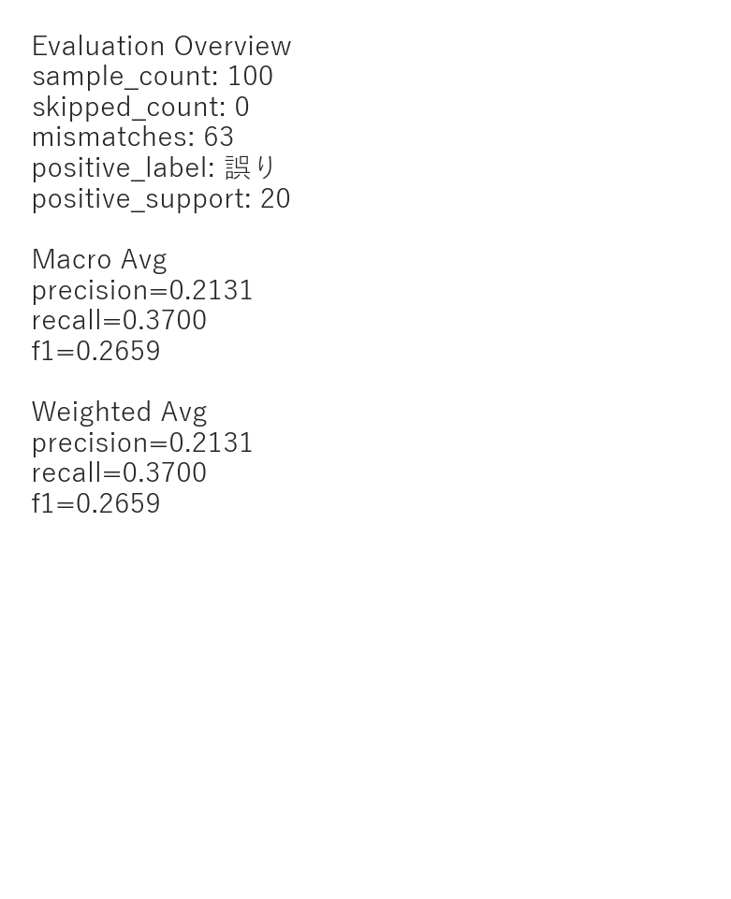
図の説明: evaluation_overview.png
集計サマリーからも、mismatch の多さと誤り検出の弱さが確認できる
読み取りポイント
sample_count は 100、skipped_count は 0 なので、全件評価はできている
mismatches は 63 件あり、正解より不一致の方がかなり多い
Macro Avg precision 0.2131 / recall 0.3700 / f1 0.2659 で、総合性能はまだ改善余地が大きい
positive_label を『誤り』に置いた評価でも support 20 に対して成果が出ておらず、ここが次の最優先課題
Fake News Checker | 2026-04-01 時点の運用・評価をもとに作成

Slide 14
参考資料: confusion_matrix.png
Ver2 / evaluation_outputs/20260401-1213/plots
Fake News Checker | 2026-04-01 時点の運用・評価をもとに作成

Slide 15
参考資料: evaluation_overview.png
Ver2 / evaluation_outputs/20260401-1213/plots
Fake News Checker | 2026-04-01 時点の運用・評価をもとに作成

Slide 16
参考資料: per_class_metrics.png
Ver2 / evaluation_outputs/20260401-1213/plots
Fake News Checker | 2026-04-01 時点の運用・評価をもとに作成

Slide 17
参考資料: summary_metrics.png
Ver2 / evaluation_outputs/20260401-1213/plots
Fake News Checker | 2026-04-01 時点の運用・評価をもとに作成

